Slide 1
Чеська республіка
Підготувала учениця 10-Б класу
Андрушко Василина

Slide 2
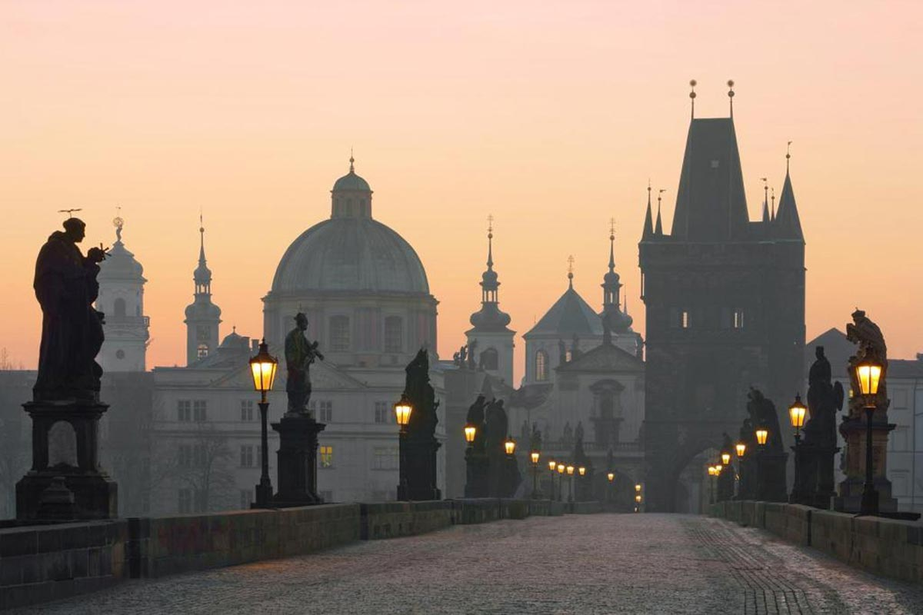
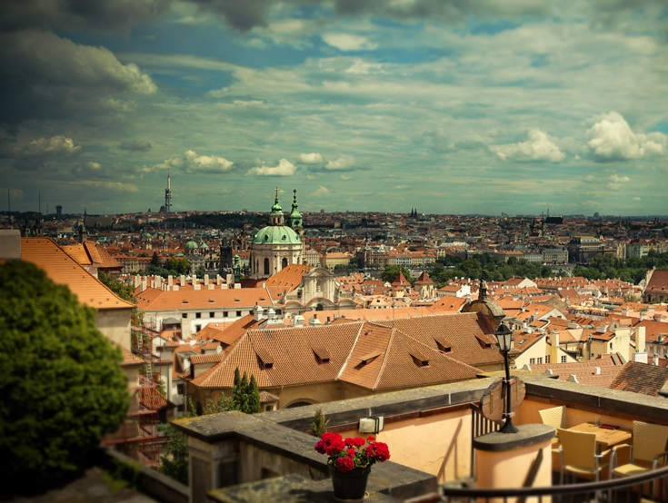
Чехія
Чехія — парламентська республіка. Багато жителів, особливо старшого віку, добре знають російську мову, молодь розмовляє чеською, англійською і трохи німецькою. Офіційною валютою Чехії є чеська крона.

Slide 3
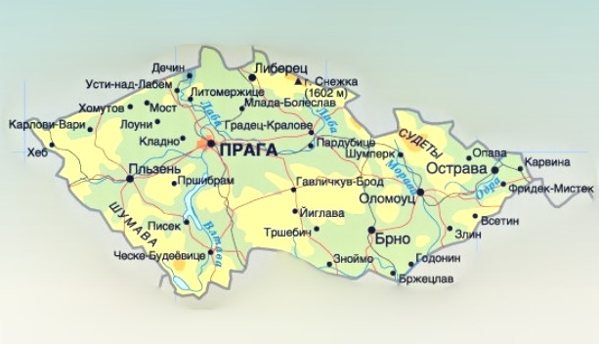
Географія
Чехія - держава на території Європи, що межує на півночі і заході з Німеччиною, на північному сході - з Польщею, на південному сході - зі Словаччиною, на півдні - з Австрією. Територія Чехії становить 78,9 тис. км².

Slide 4
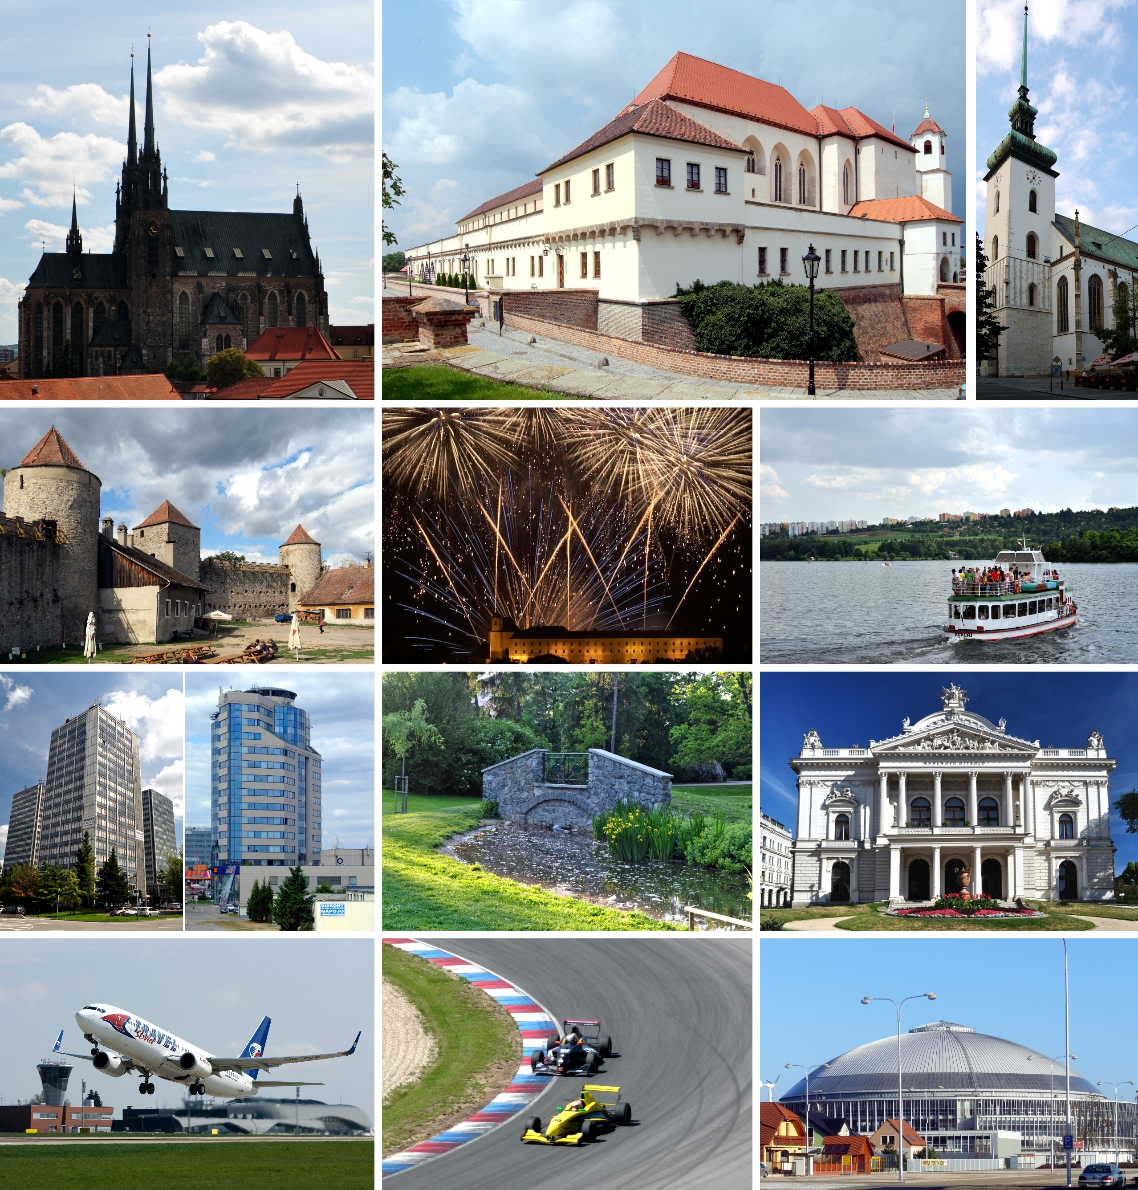
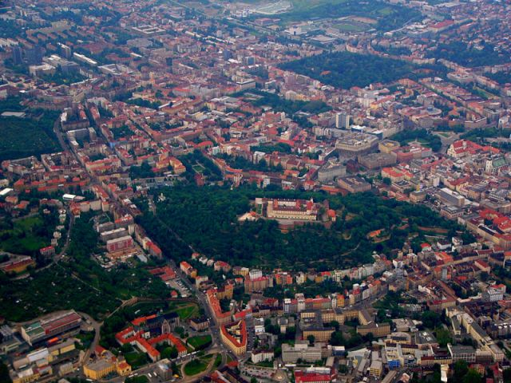
Адміністративний поділ
Адміністративно Чехія поділяється на 14 областей, у тому числі Прага як столичне місто. Області, у свою чергу, мають 77 районів, до яких входять 6242 населених пункти.

Slide 5
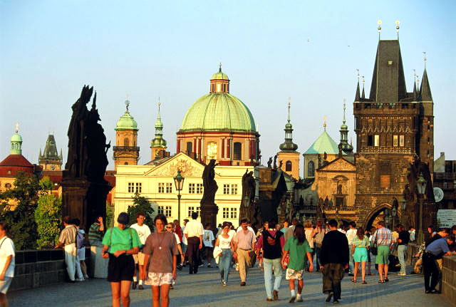
населення
Населення Чехії становить близько 10 мільйонів чоловік. Основу населення Чехії (95%) складають етнічні чехи. Також в Чехії проживають словаки, українці, німці, росіяни, поляки, вихідці з В’єтнаму та інші.

Slide 6
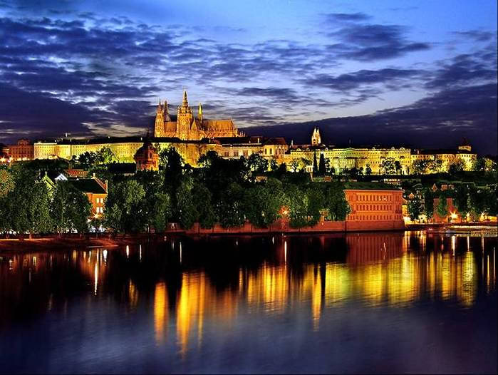
Релігія
59% громадян Чехії не відносять себе до будь-якої релігії чи церкви. Найбільша кількість віруючих — католики (26,8% населення), переважна більшість з яких є римо-католиками і близько 7 тис.—греко-католиками. Наступна за чисельністю група — протестанти (2.5%). Православна церква Чехії налічує близько 23 тис. вірних (близько 0,2%).

Slide 7
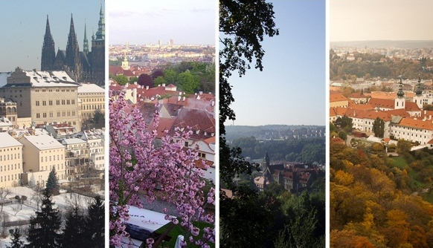
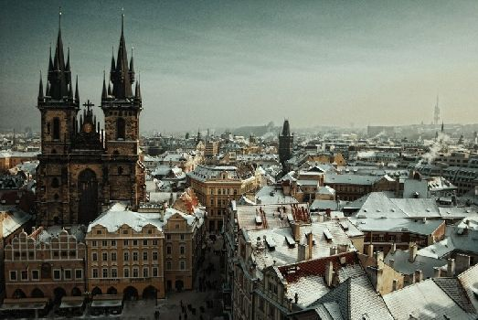
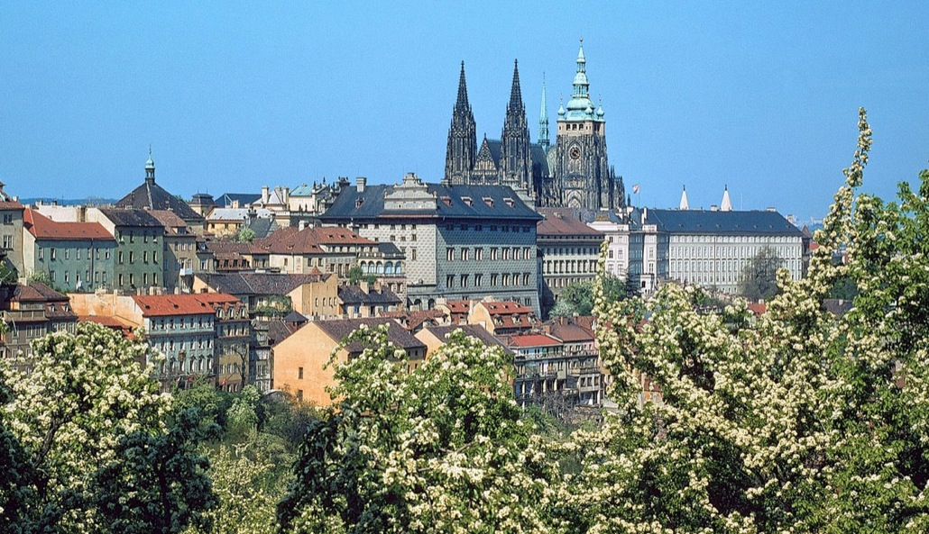
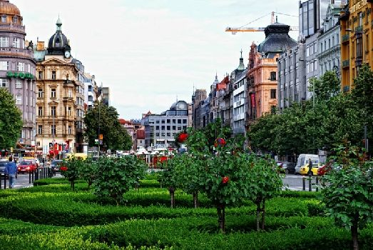
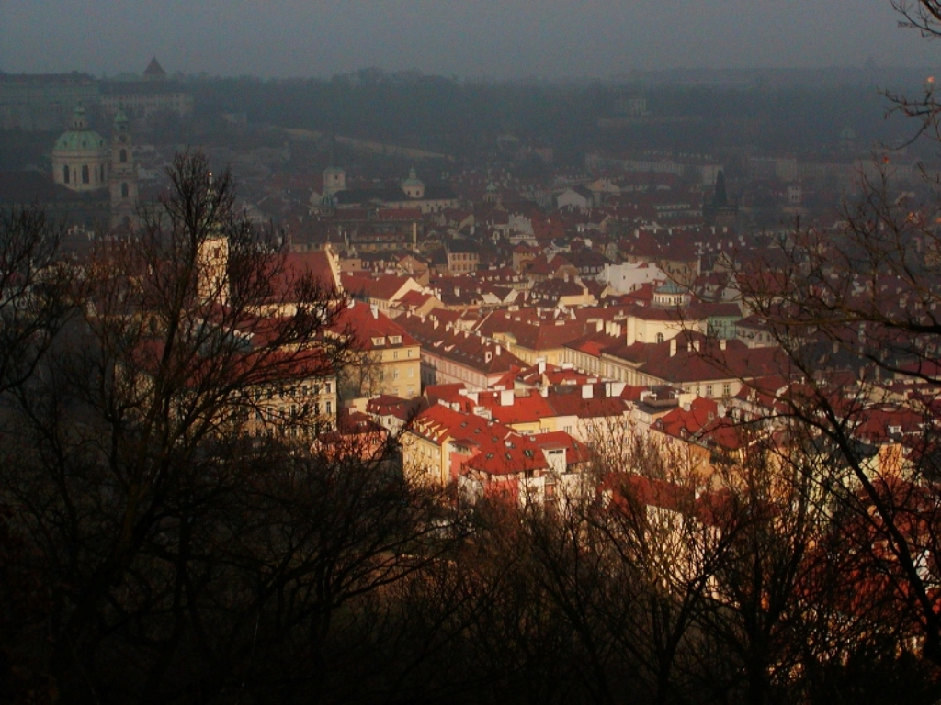
Клімат
Клімат помірно-континентальний, з відчутною різницею температур між сезонами: взимку не рідкість 20-градусні морози, а влітку – 30-градусна жара. Середня Богемія і Прага розташовані в перехідній зоні, де клімат змінюється від морського до континентального.
Середні температури січня від -1 °С до -4 °С на рівнинах, до -7 °С у горах, липня – від 18 до 21 °С.

Slide 8
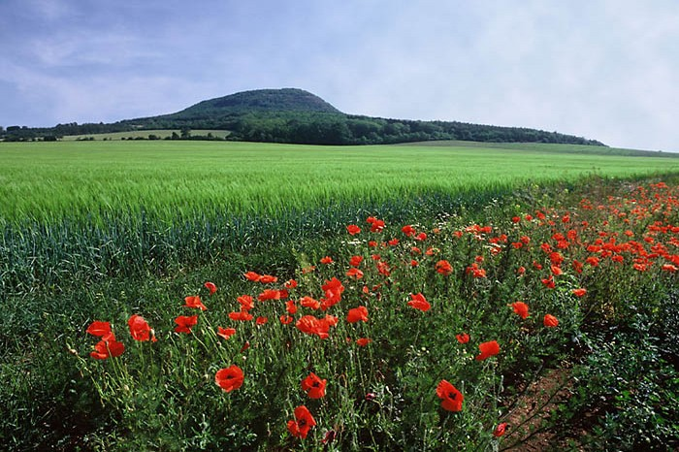
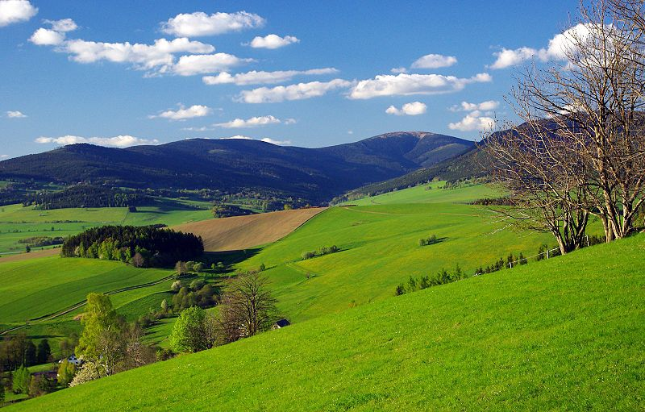
Ландшафт
Чехія — країна височин і середньовисотних гір. На заході — Чеська височина, на південному заході — Шумава, на півненному заході — Рудні гори.
найвища точка країни — гора Снєжка заввишки 1602 м.

Slide 9
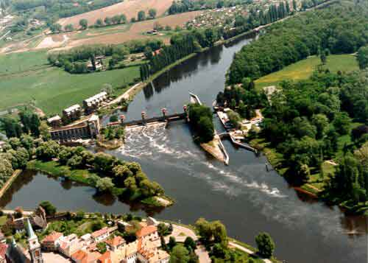
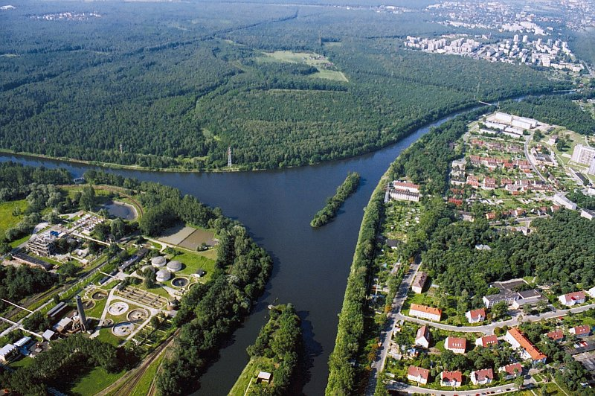
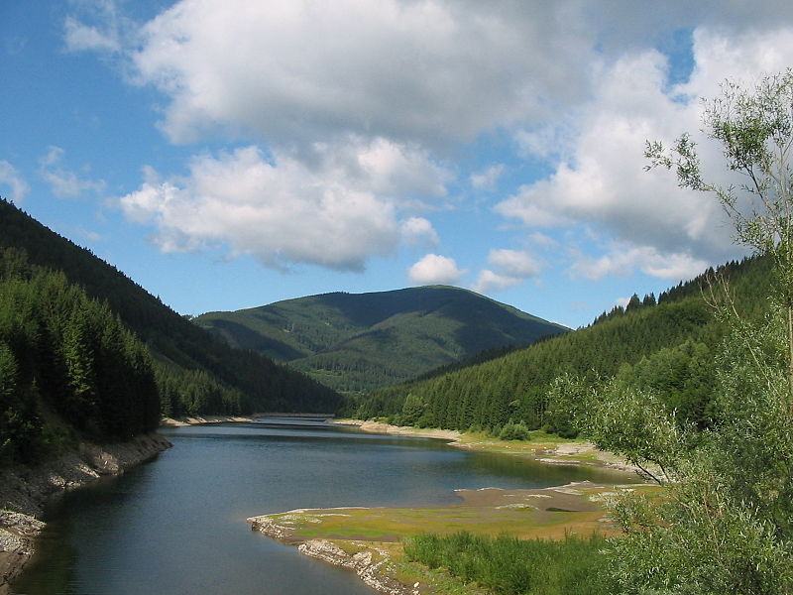
Річки
Найважливіші ріки: Лаба (Ельба) з притокою Влтава; Одра (Одер). Річки Чехії, течуть в три моря: у Північне, Балтійське і Чорне.

Slide 10
Ліси
Чехія належить до найбільш заліснених країн Європи. Близько 35% її території вкрито лісами. Переважають хвойні породи, зокрема сосна і ялина, серед широколистяних — дуб, бук, граб та ін. Значні площі лісових масивів виконують природоохоронні та рекреаційні функції.

Slide 11
Гірнича промисловість
Чехія має традиційно розвинену гірничу промисловість . На 1-му місці – видобуток вугілля, на 2-му – нерудних буд. матеріалів, на 3-му – індустріальної сировини (вапняки, каоліни, магнезити і скляні піски). Частка гірничої промисловості у ВВП становить 2,1 % (на 1998-99 рр.). В ній зайнято 75 тис. чол. (у 1980-х роках - бл. 190 тис. чол.).

Slide 12
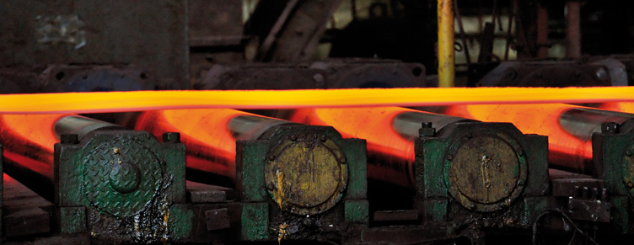
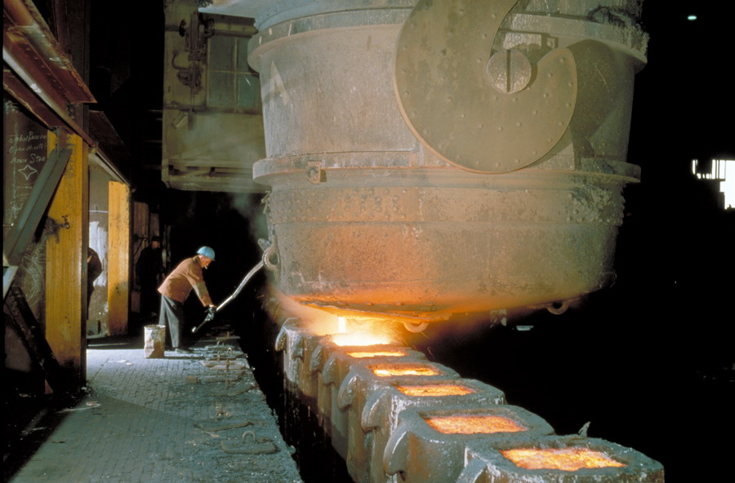
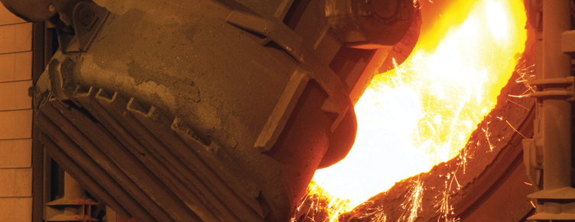
Металургійна промисловість
Металургійне виробництво зосереджене у таких центрах, як Острава, Тршінец, Кладно, Пльзень, працює на власному вугіллі та частково залізній руді і рудах, імпортованих з України і Росії. Щорічне виробництво досягає 7-8 млн. т сталі та 5-6 млн. т. прокату і орієнтоване на внутрішні і зовнішні ринки.

Slide 13
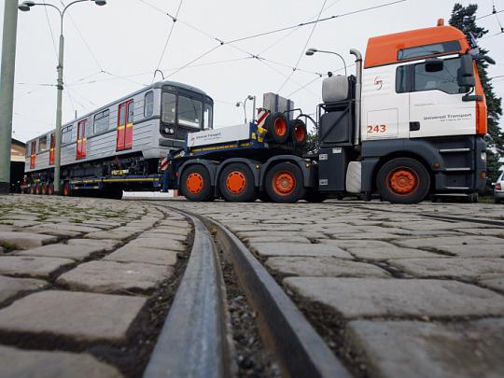
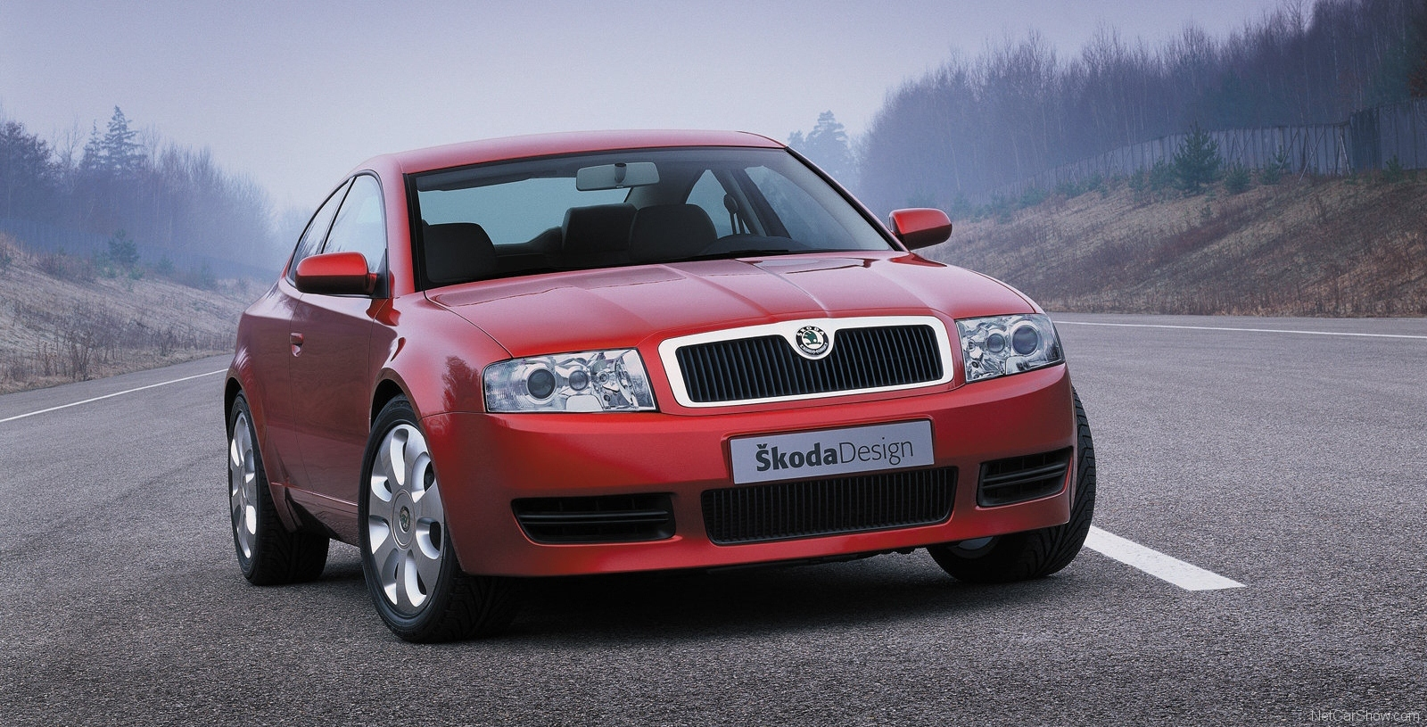
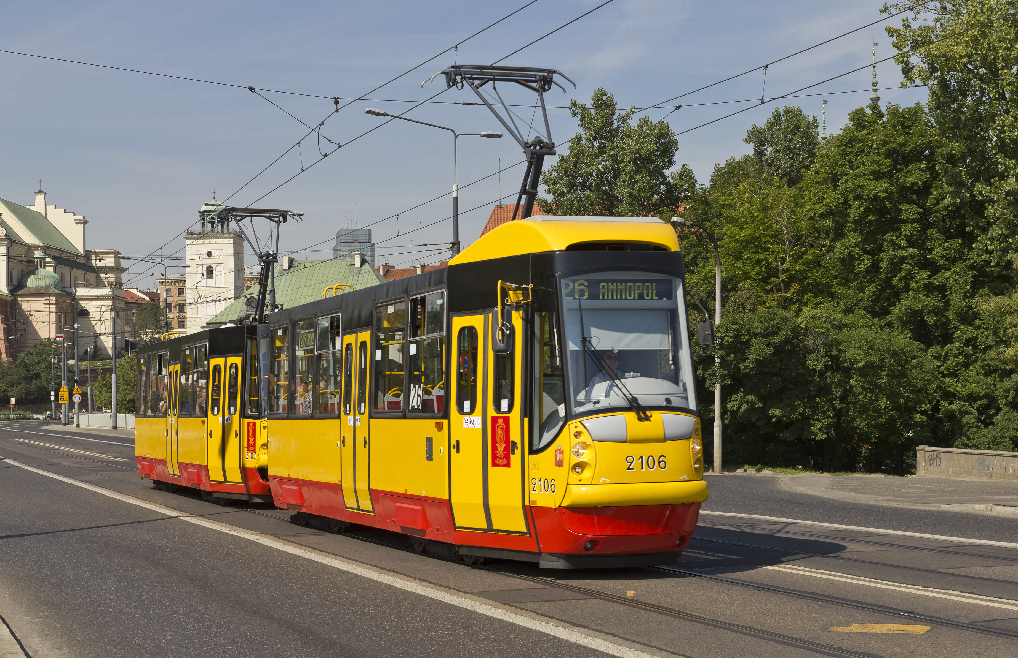
Машинобудування
Провідною галуззю промислового виробництва Чехії є машинобудування. Серед його підгалузей виділяються: виробництво транспортних засобів, зокрема, електровозів, тепловозів, вагонів, трамваїв, автомобілів, автобусів, тролейбусів.

Slide 14
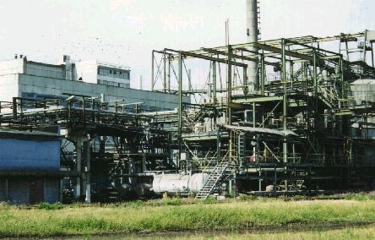
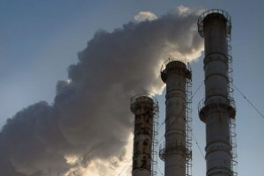
Хімічна промисловість
Хімічне виробництво Чехії розвивається на використанні та переробці природних ресурсів, відходів металургійних, нафто - і лісопереробних підприємств. Серед виробництв та центрів виділяються: штучне волокно, добрива, синтетичний каучук, фармацевтичні засоби.

Slide 15
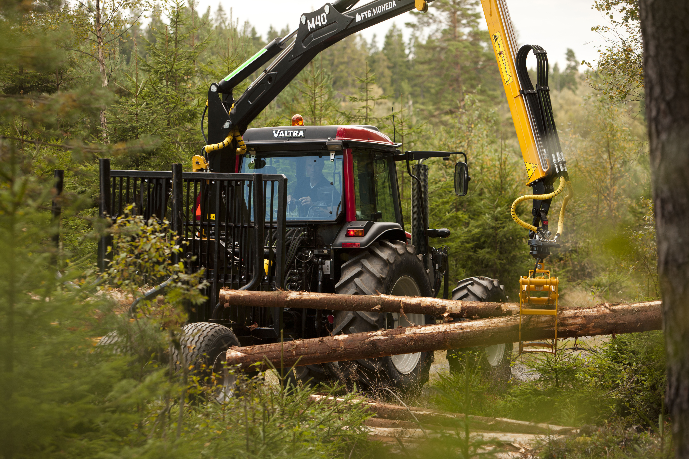
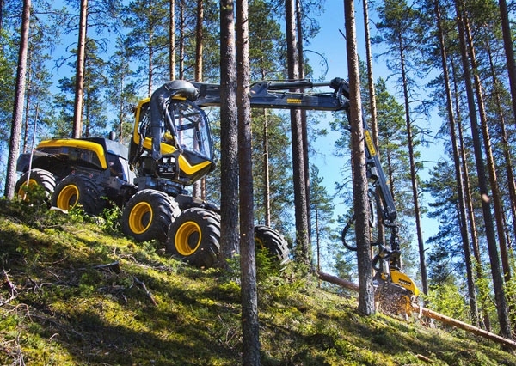
Лісова промисловість
Розвиток та функціонування деревообробної і целюлозно-паперової промисловості базується на використанні лісових ресурсів Північної, Західної і Південної Чехії. Лісопильне виробництво зосереджене у місцях лісозаготівлі, виробництво будівельних матеріалів, меблів та іншої продукції — у районах споживання готової продукції.

Slide 16
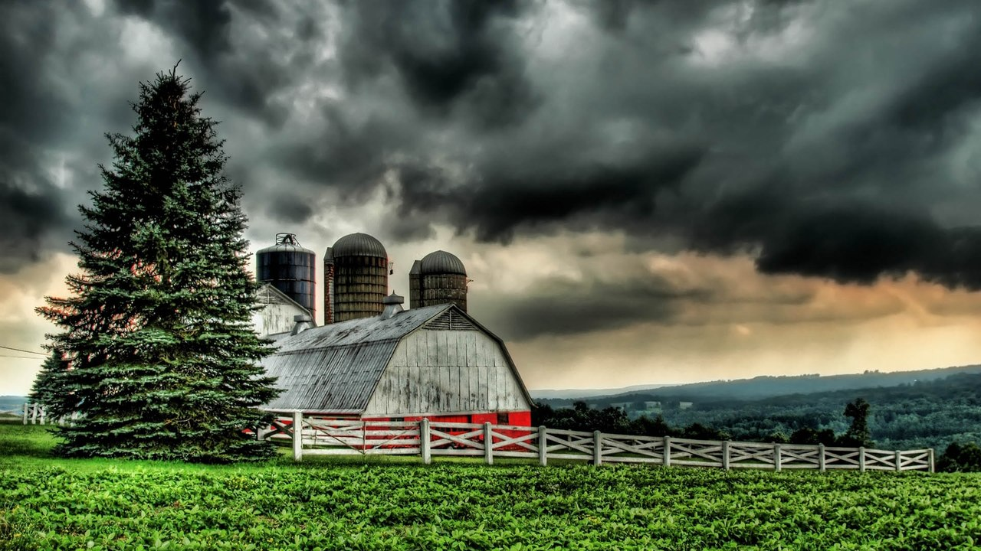
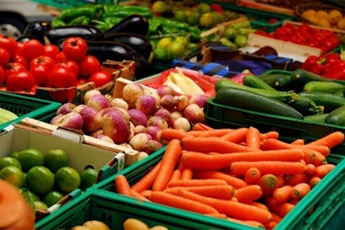
Сільське господарство
Чехія відзначається інтенсивним рівнем розвитку сільськогосподарського виробництва. У його структурі переважає частка продукції тваринництва — 52%. Частка рослинництва становить 48%, яке, у свою чергу, забезпечує населення продуктами харчування і створює основу кормової бази для тваринництва.

Slide 17
Карлів міст
Карлів міст є найстарішим мостом через річку Влтаву в столиці Чехії місті Празі і другим за давниною мостом у Чехії. У Чехії, він був історично четвертим зведеним кам'яним мостом. Карлів міст побудований з плит піщаника, його довжина — 520 м, а ширина — 10 м.

Slide 18
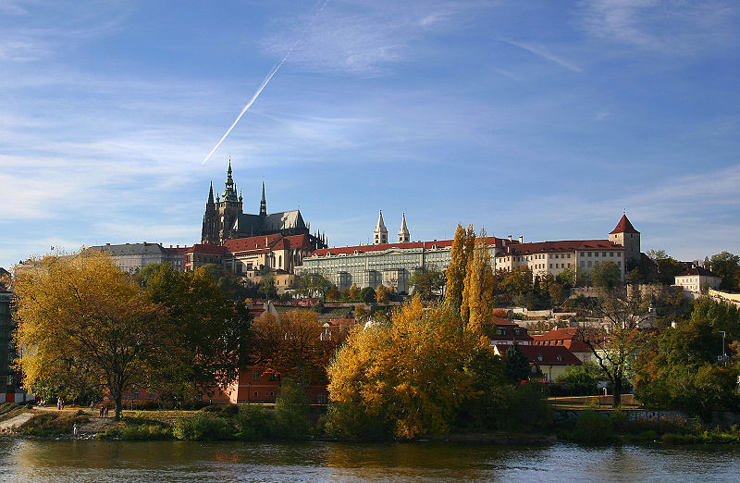
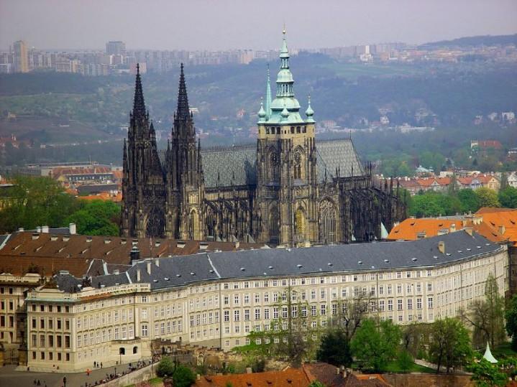
Празький град
Празький град — Празька фортеця, аналогічна кремлю у східних слов'ян; традиційна резиденція чеських володарів, деяких імператорів Священної Римської імперії, з 1918 року резиденція президента республіки, спочатку Чехословацької, а з 1993 Чеської.

Slide 19
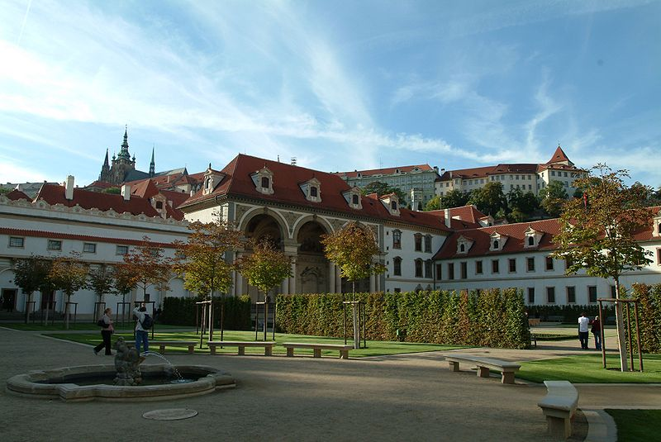
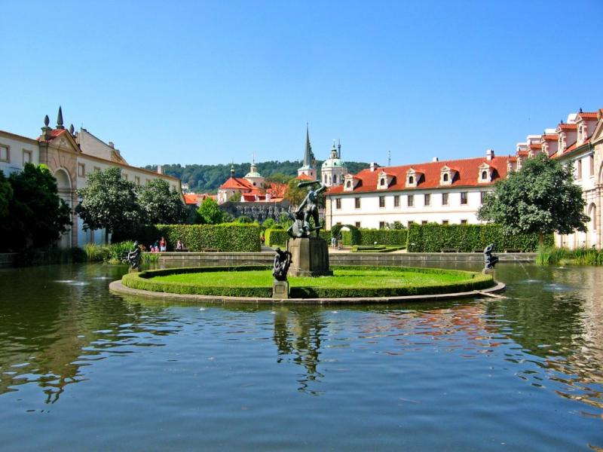
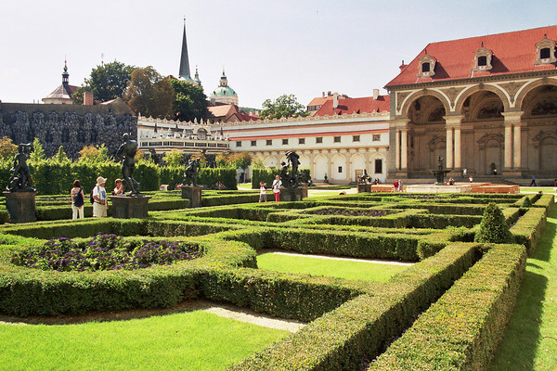
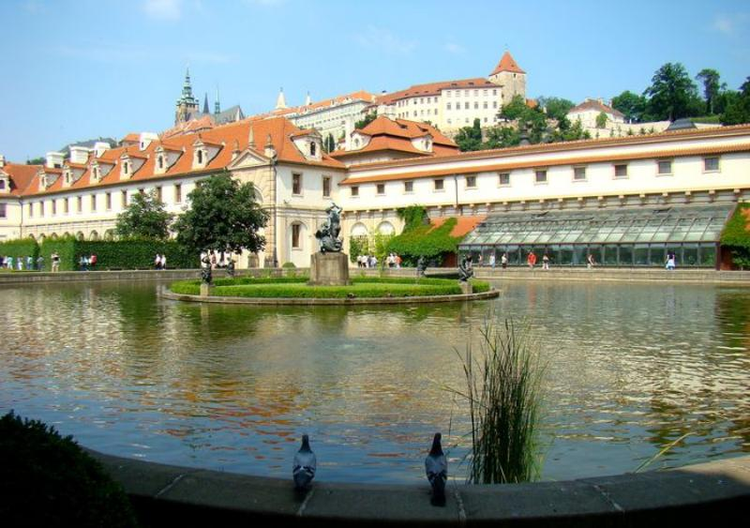
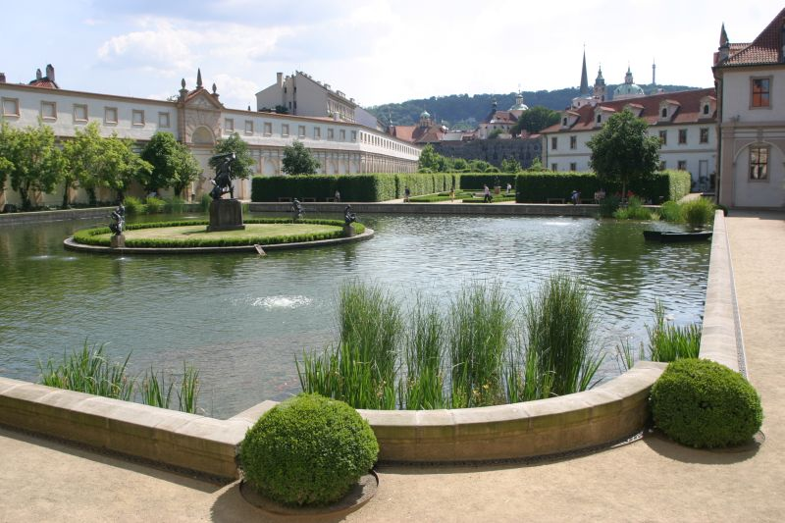
Валдштейнський палац
Валдштейнський палац — палац в столиці Чехії місті Празі. Валдштейнський палац розташований в празькому історичному районі — на Малій Страні, і є найбільшим за розмірами палацом доби ранішнього бароко в Чехії.

Slide 20
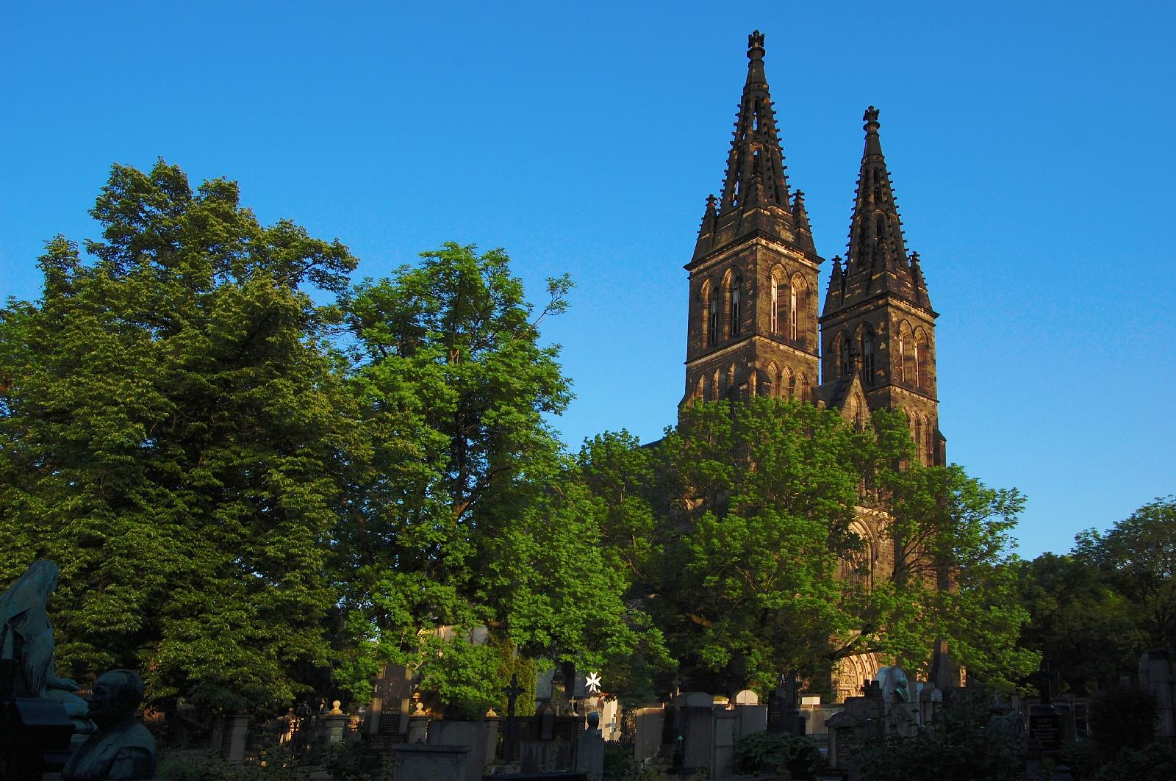
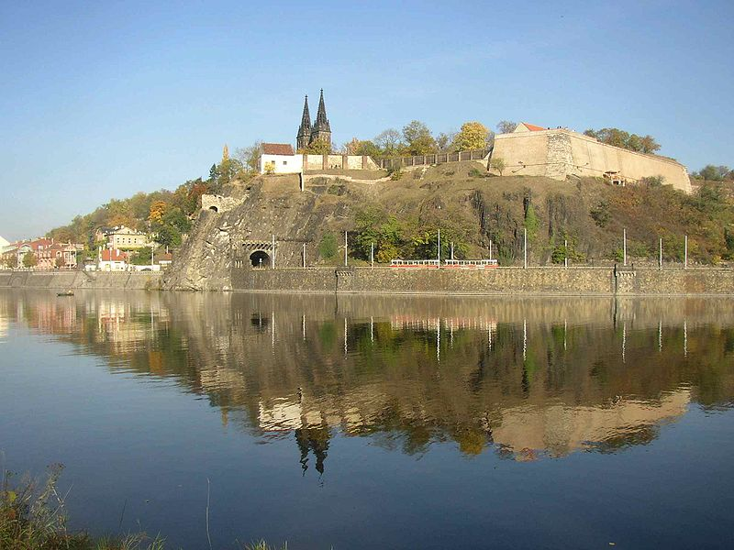
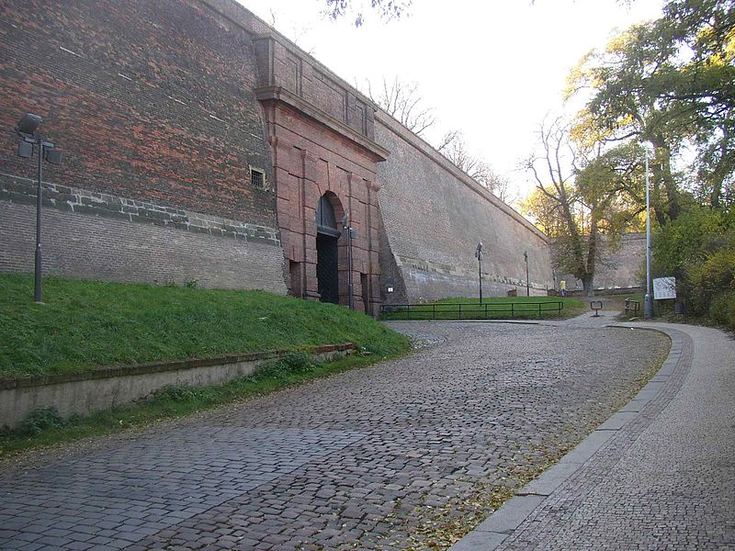
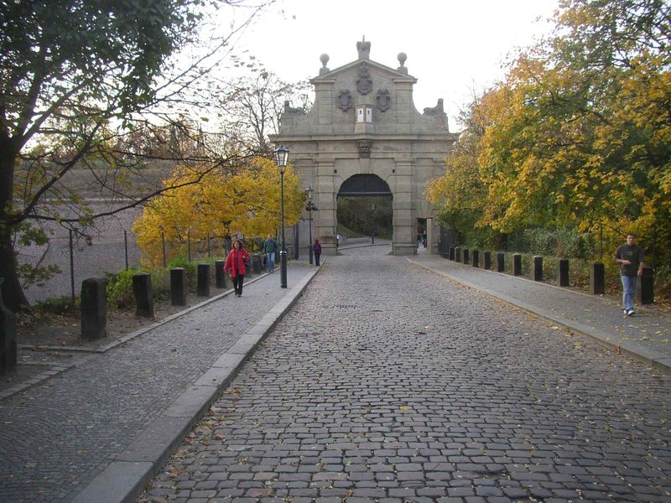
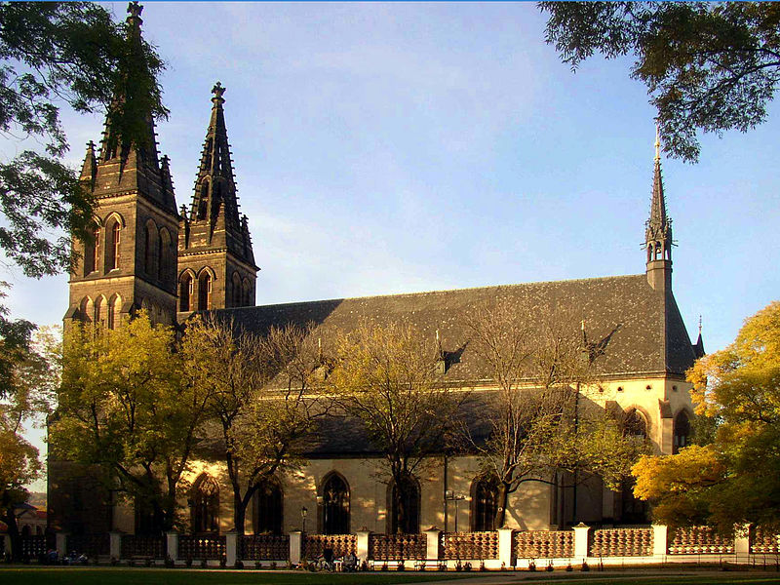
Вишеград
Вишеград — давня фортеця та історичний район Праги.
Вишеград розташований на пагорбі над річкою Влтавою південіше середмістя Праги. Фортецю спорудили в X столітті.

Slide 21
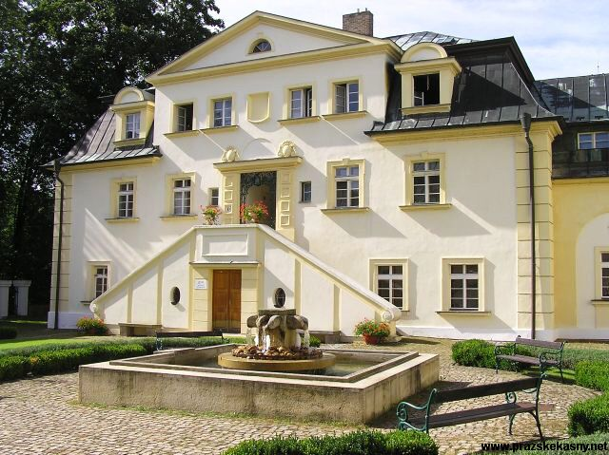
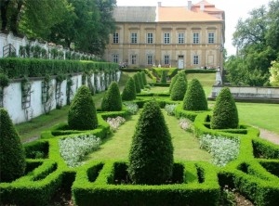
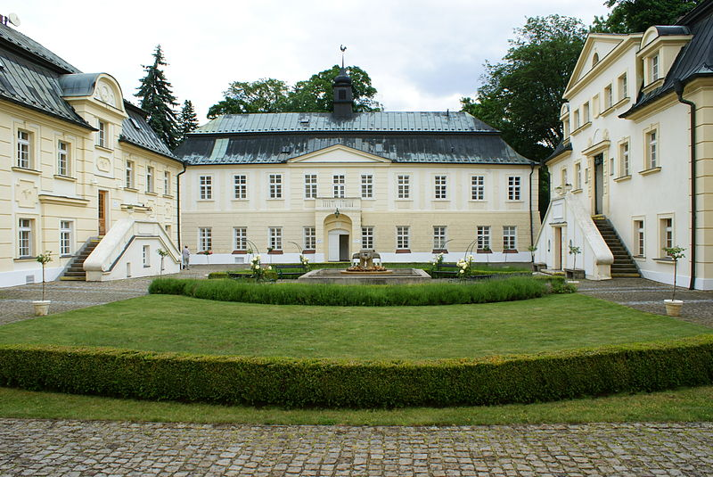
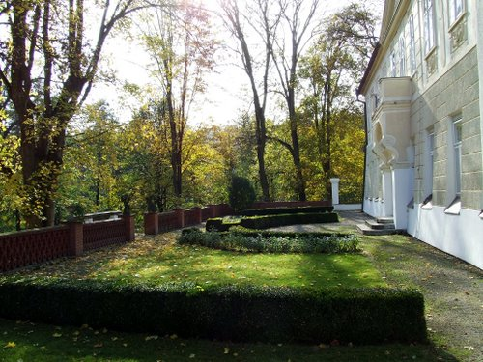
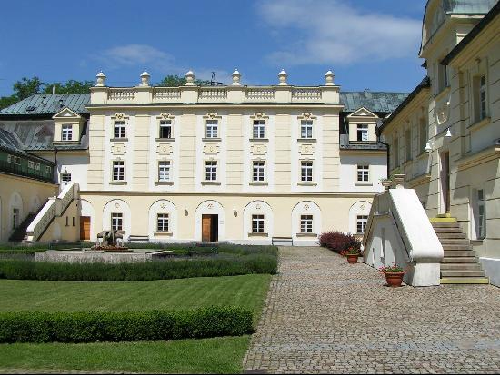
Єнералка
Малий замок Єнералка — архітектурна пам'ятка кінця 18 — початку 19 століття. Знаходиться в історичному районі Праги Єнералка, округ Прага 6.

Slide 22
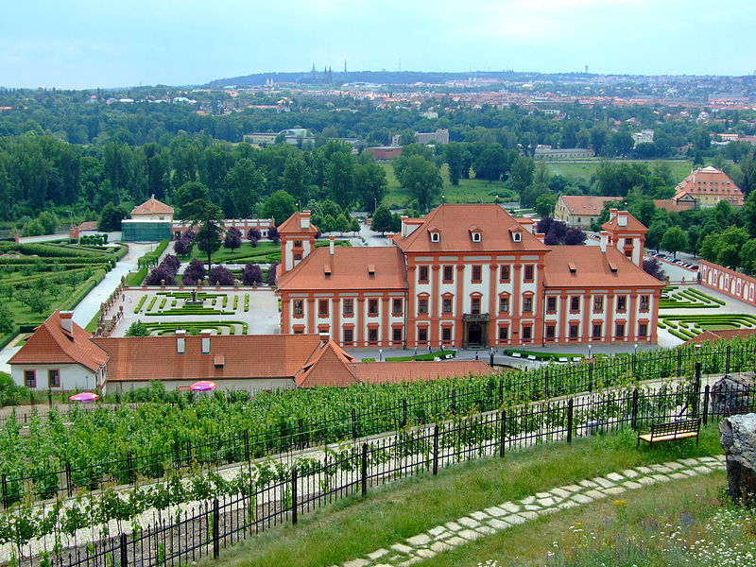
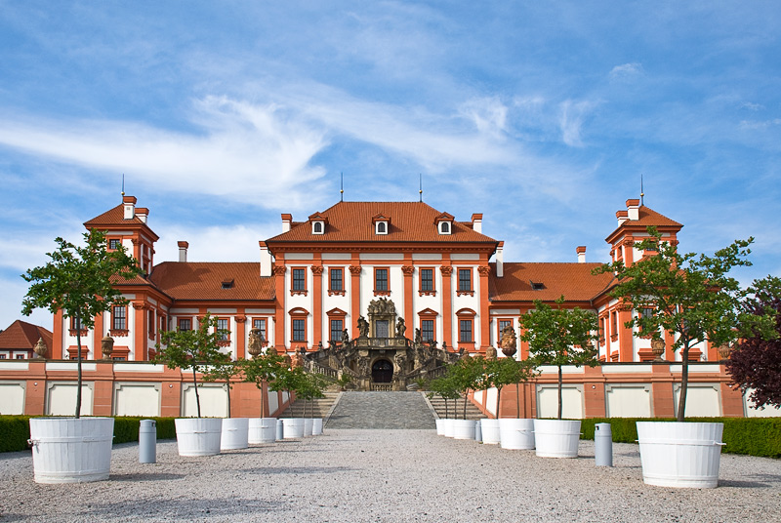
Тройський замок
Тройський замок , іноді Замок Троя — замок-палац в передмісті столиці Чехії Празі кінця 17 століття. Побудований в добу бароко.

Slide 23
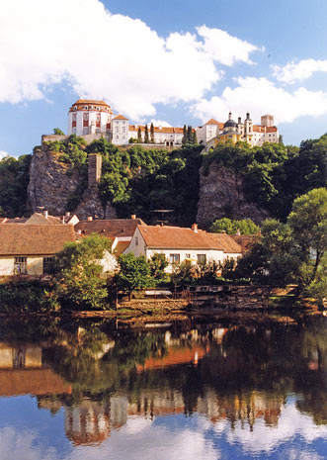
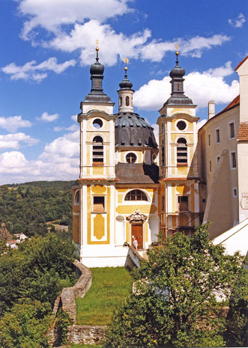
Замок Вранов-над-Диєю
Замок Вранов-над-Диєю — замок барокового стилю в місті Вранов-над-Диєю в Чехії. Розташований на річці Диє, за 3 кілометри на північ від австрійського кордону біля міста Хардегг.

Slide 24
Замок Духцов
Замок Духцов — замок доби бароко в містечку Духцов у північній Чехії. Відомий перш за все перебуванням тут в останні роки життя — авантюриста та письменника кінця 18 ст. Джакомо Казанова.

Slide 25
Замок Плосковіце
Замок Плосковіце — замок доби бароко в селищі Плосковіце у Північній Чехії, палацового типу з нетиповим для країни розплануванням.

Slide 26
Карлова Коруна
Карлова Коруна - замок-палац початку 18 століття в Чехії, одна зі значущих споруд доби бароко в країні. Розташований поблизу Хлумец над Цидліною.

Slide 27
Костел Божої матері перед Тином
Костел Божої Матері перед Тином — парафіяльний костел у столиці Чехії місті Празі, одна з визначних історико-культурних пам'яток міста і країни, будівництво якого відноситься до середини XIV — початку XVI століть.

Slide 28
Костел святого Мікулаша
Костел святого Мікулаша на Малій Страні — католицький храм, костел у столиці Чехії місті Празі, одна з визначних пам'яток празького бароко, будівництво якої тривало в період 1704—55 років. Костел святого Мікулаша на Малій Страні нерідко називають шедевром празького бароко.

Slide 29
Собор святого Віта
Собор святого Віта — католицький храм, кафедральний собор, присвячений святому Віту, у столиці Чехії місті Празі; шедевр готичної та неоготичної архітектури, з яким щільно пов'язана історія міста та країни, усипальниця королів Богемії, сховище коронаційних регалій. Празький собор святого Віта — це один з найвідоміших соборів у світі, видатний взірець культового будування, як за технічними характеристиками, так і за художнім рівнем, один із символів Праги.

